Slide 1
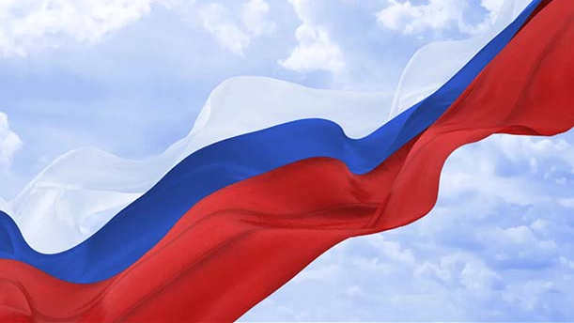
Уголок патриотического воспитания во второй младшей группе
Воспитатель: Шитова Ольга Пантелеевна

Slide 2
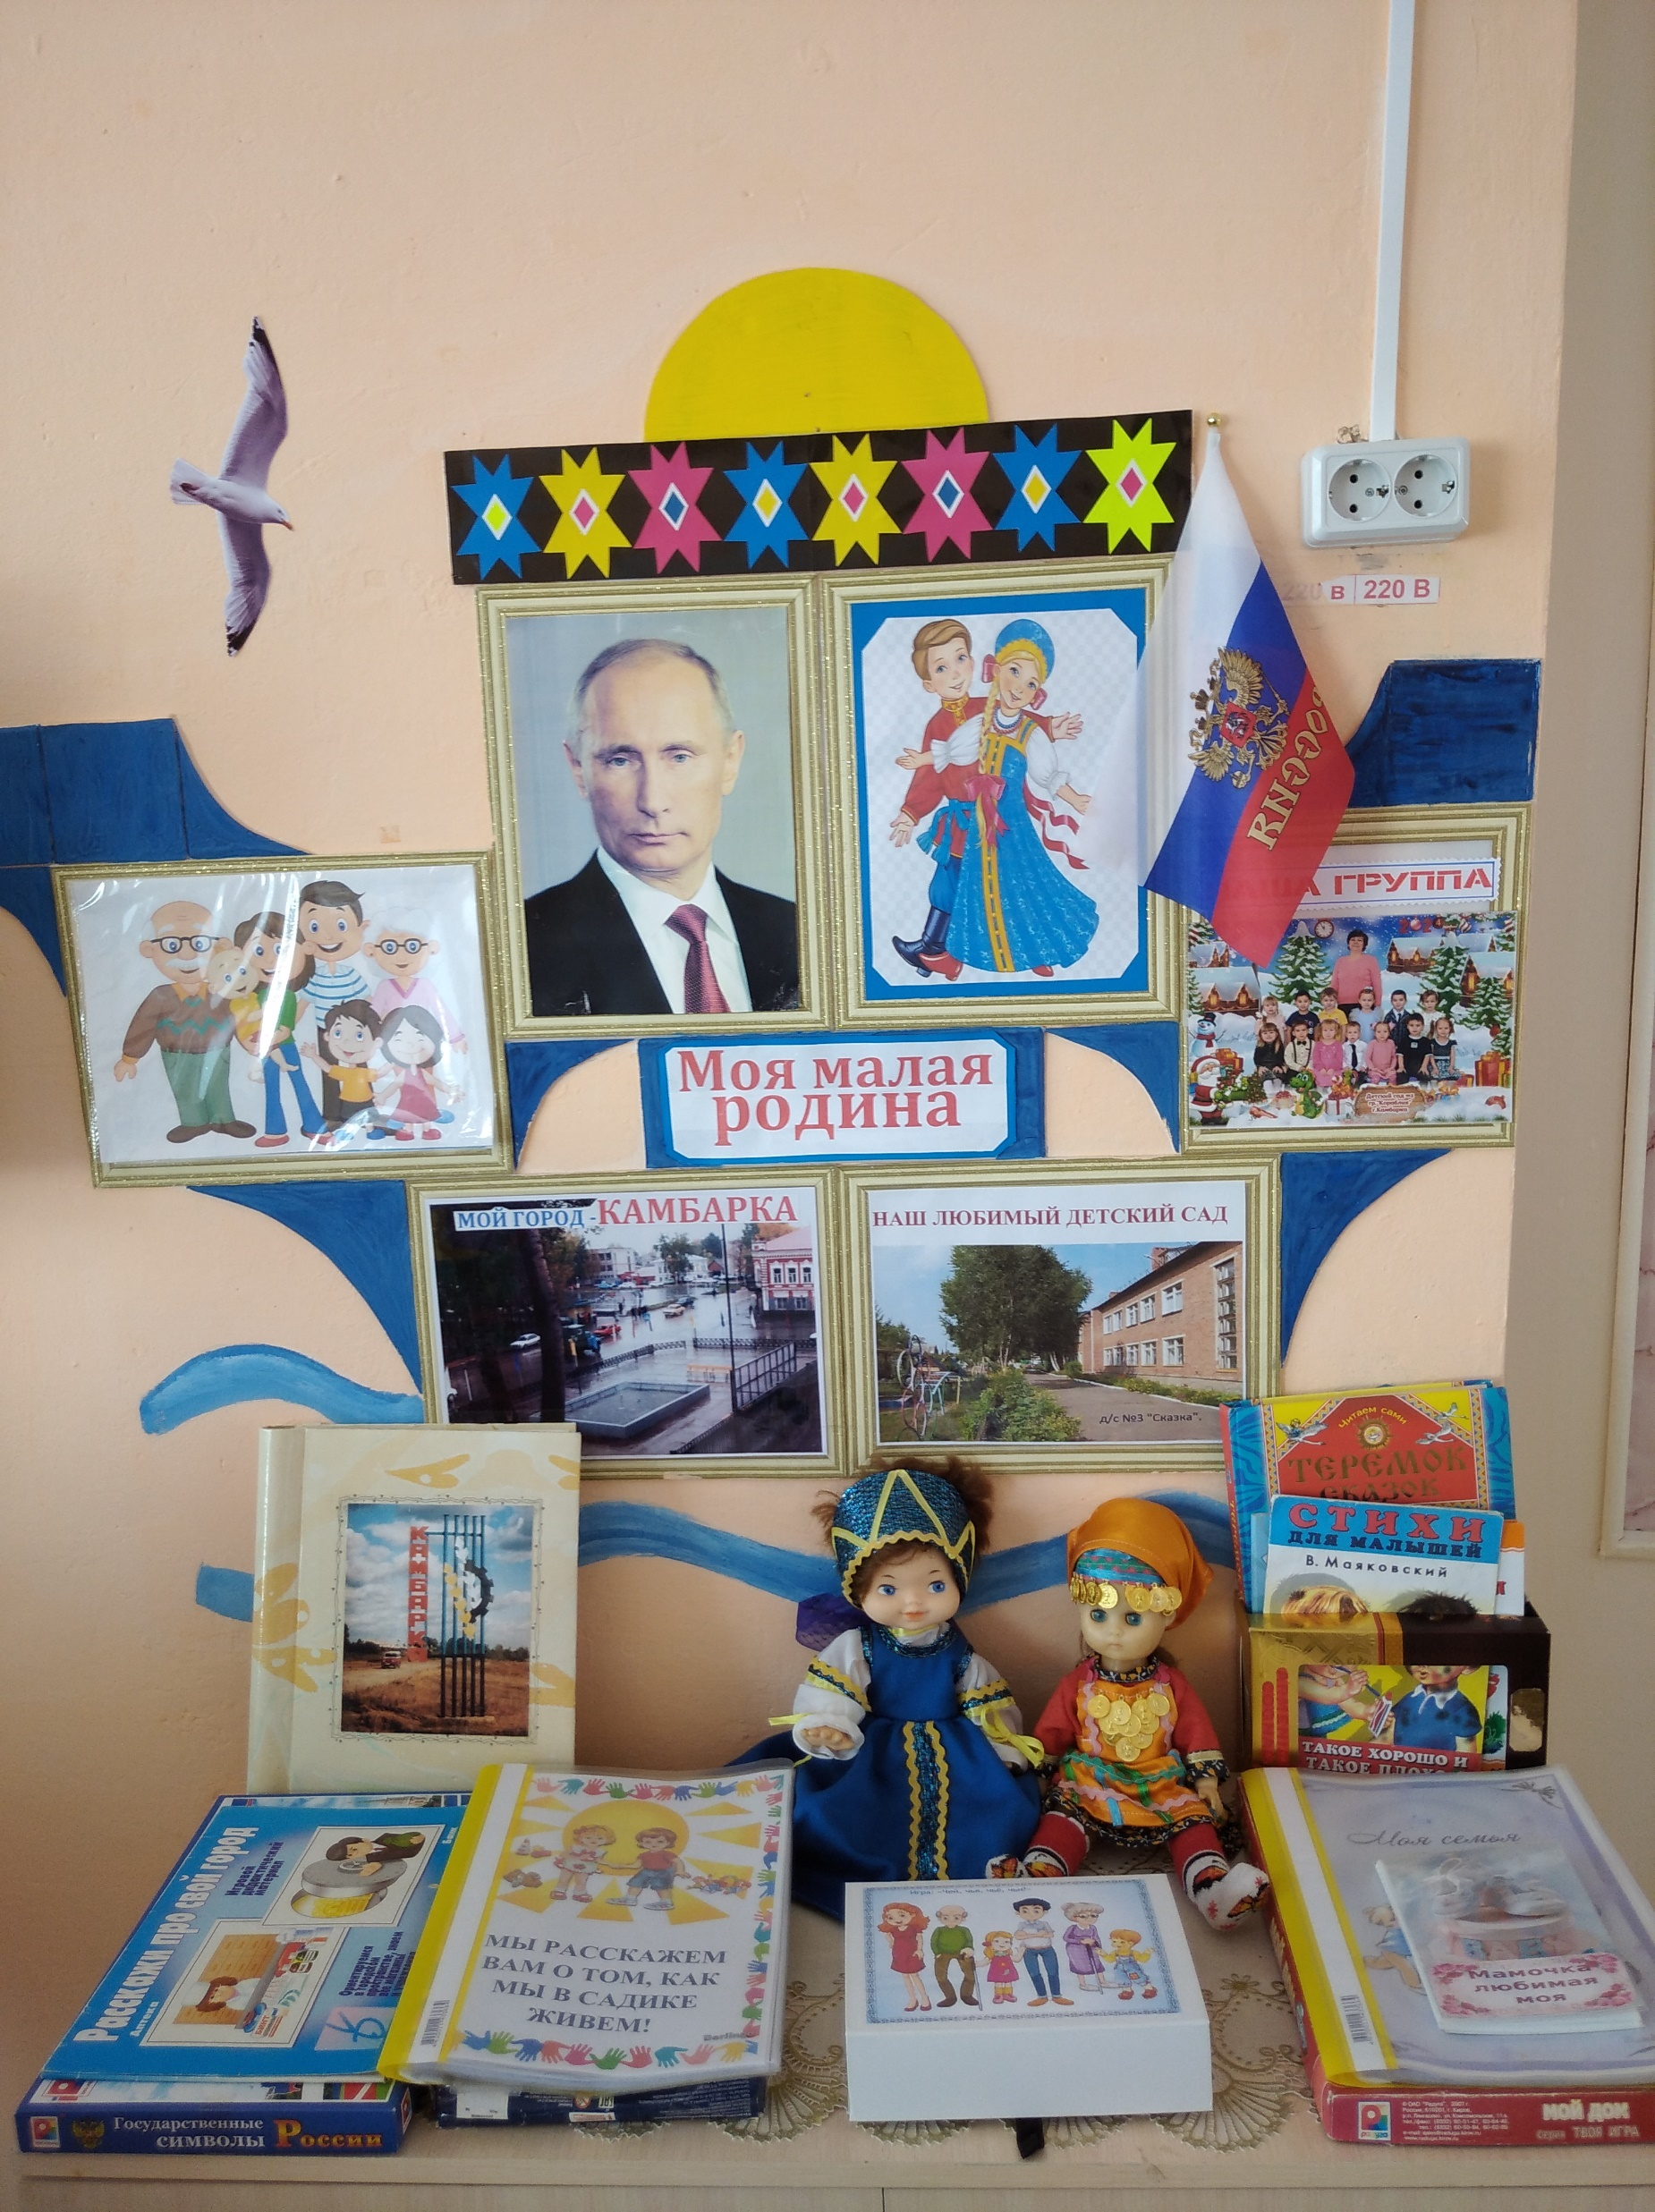

Slide 3
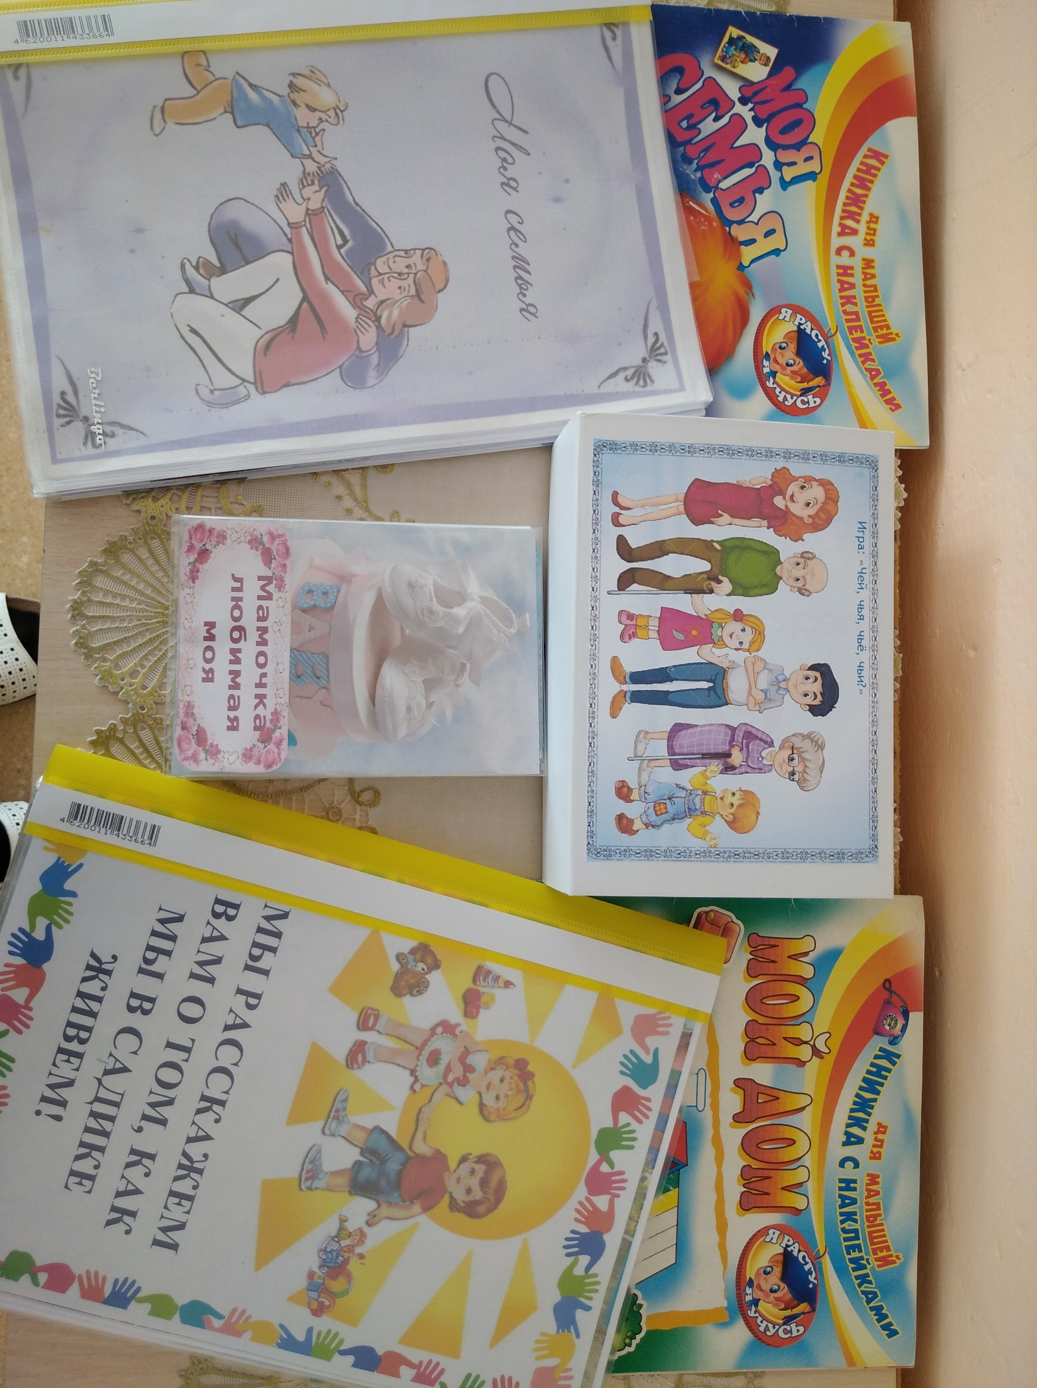

Slide 4
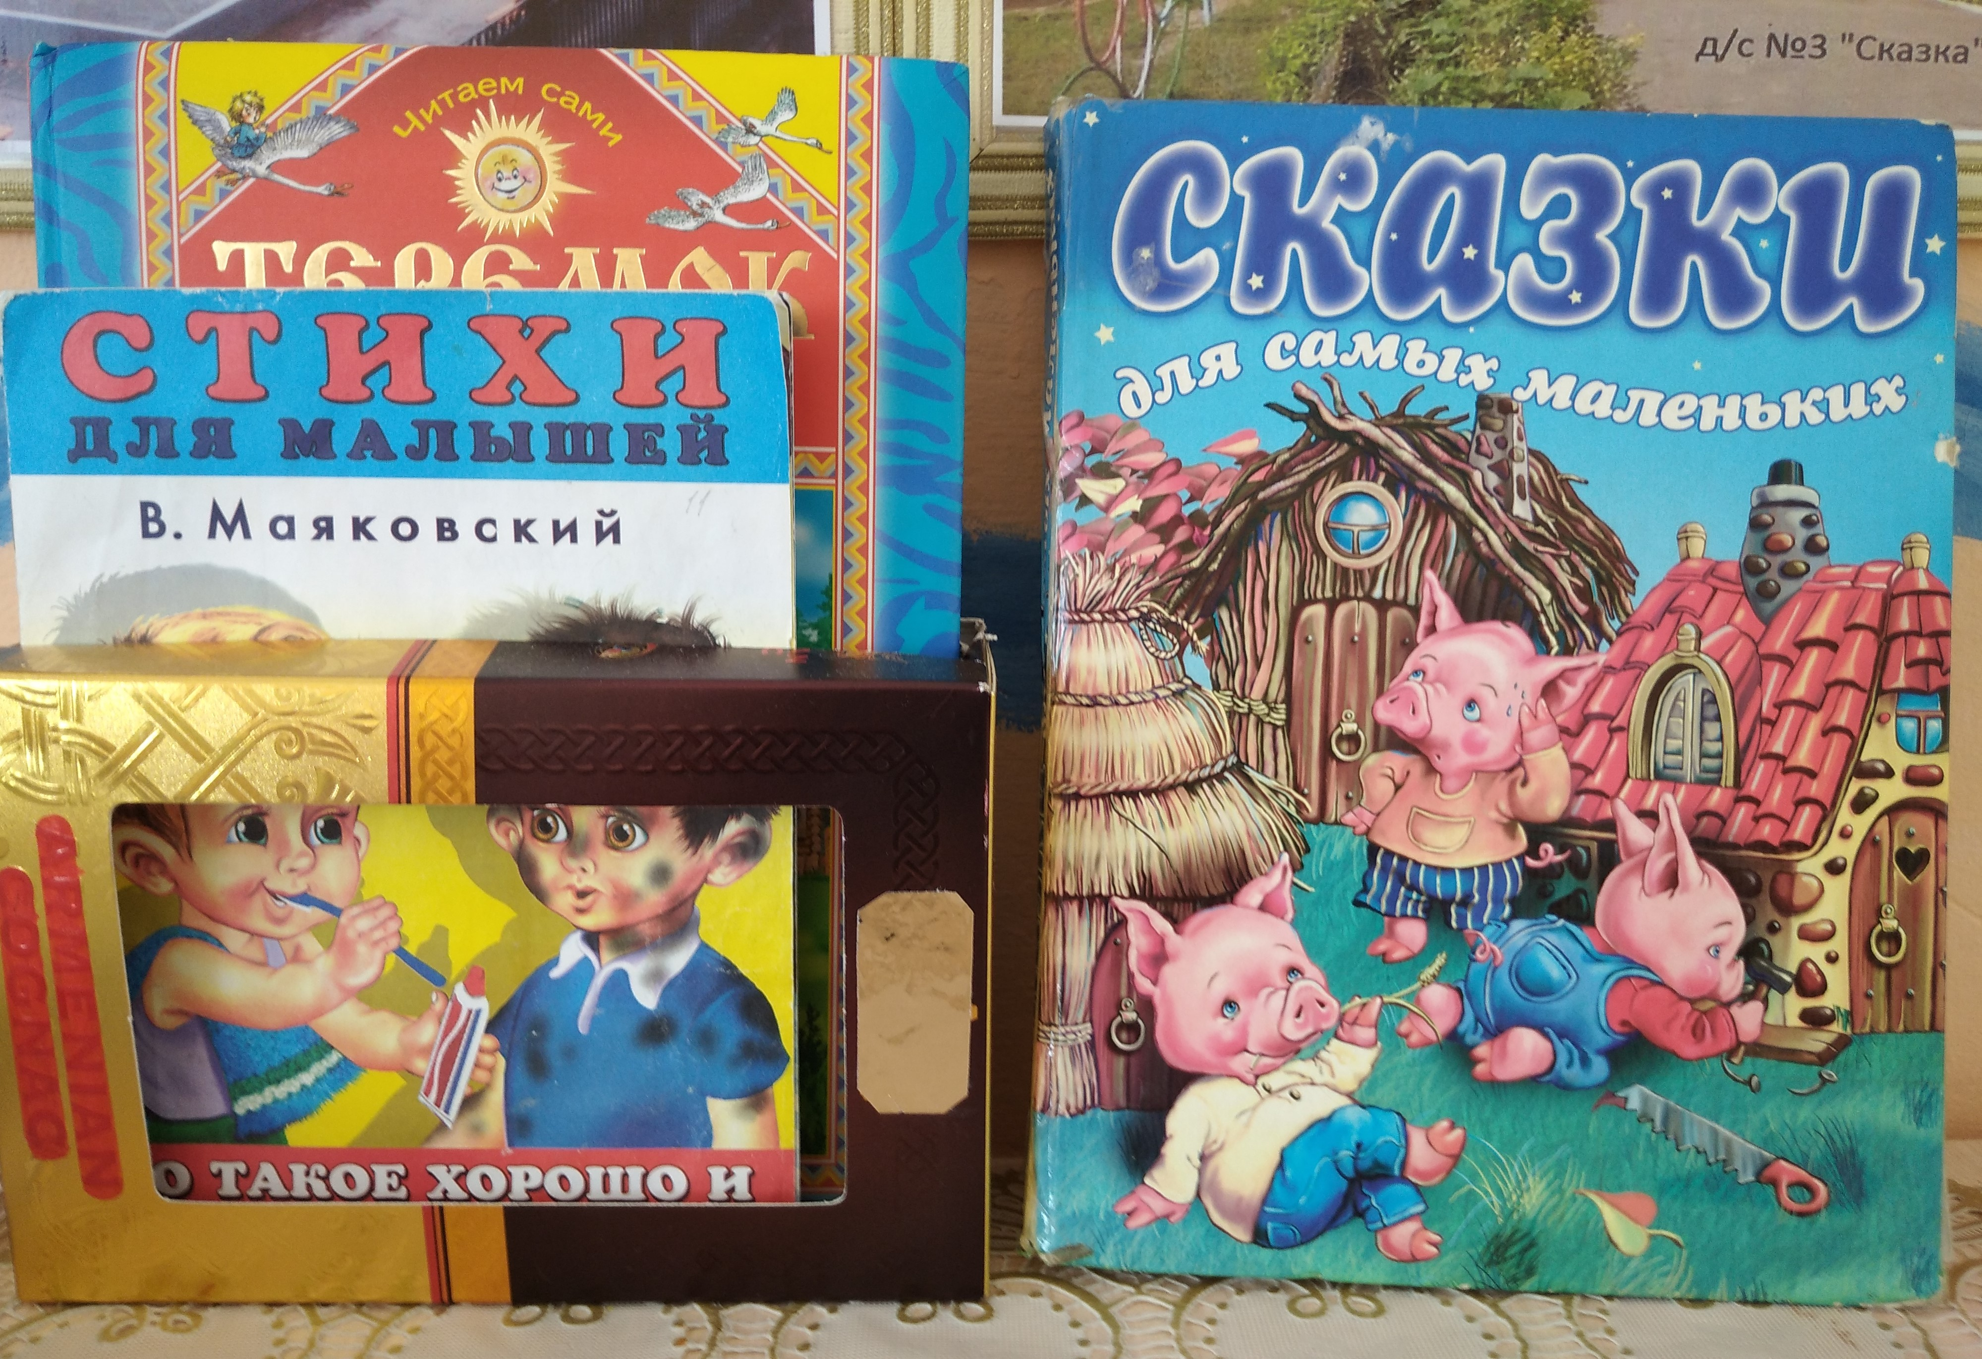

Slide 5
